Slide 1

循环优化系列第九讲
循环倾斜
嘉宾：柴赟达

Slide 2
循环倾斜
基础概念
循环倾斜是一种改变迭代空间形式的变换，用于挖掘循环中的并行潜能的优化方式，可以把存在的并行性用传统的并行循环的形式表示出来。
for (i = 1; i < 4; i++)
for (j = 1; j < 4; j++)
A[i][j] = A[i][j-1] + A[i-1][j];
for (i = 1; i < 4; i++)
for (j = i+1; j < i+4; j++)
A[i][j-i] = A[i][j-i-1] + A[i-1][j - i];
循环倾斜
i=3,j=1 A31=A30+A21 | i=3,j=2 A32=A31+A22 | i=3,j=3 A33=A32+A23
i=2,j=1 A21=A20+A11 | i=2,j=2 A22=A21+A12 | i=2,j=3 A23=A22+A13
i=1,j=1 A11=A10+A01 | i=1,j=2 A12=A11+A02 | i=1,j=3 A13=A12+A03
 |  | i=3,j=4 A31=A30+A21 | i=3,j=5 A32=A31+A22 | i=3,j=6 A33=A32+A23
 | i=2,j=3 A21=A20+A11 | i=2,j=4 A22=A21+A12 | i=2.j=5 A23=A22+A13
i=1.j=2 A11=A10+A01 | i=1,j=3 A12=A11+A02 | i=1,j=4 A13=A12+A03
i=3,j=1
A31=A30+A21
i=2,j=1
A21=A20+A11
i=2,j=2
A22=A21+A12
i
i
i=1,j=1
A11=A10+A01
i=1,j=2
A12=A11+A02
i=1,j=3
A13=A12+A03
j
j

Slide 3
循环倾斜
基础概念
循环倾斜是一种改变迭代空间形式的变换，用于挖掘循环中的并行潜能的优化方式，可以把存在的并行性用传统的并行循环的形式表示出来。
for (i = 1; i < 4; i++)
for (j = 1; j < 4; j++)
A[i][j] = A[i][j-1] + A[i-1][j];
for (i = 1; i < 4; i++)
for (j = i+1; j < i+4; j++)
A[i][j-i] = A[i][j-i-1] + A[i-1][j - i];
for (j = 2; j < 8; j++)
for (i = max(1,j-4+1); i < min(j-1, 4); i++)
A[i][j-i] = A[i][j-i-1] + A[i-1][j - i];
循环倾斜
循环交换
 |  | j=6,i=3 A33=A32+A23
 | j=5,i=2 A23=A22+A13 | j=5,i=3 A32=A31+A22
j=4,i=1 A13=A12+A03 | j=4,i=2 A22=A21+A12 | j=4,i=3 A31=A30+A21
j=3,i=1 A12=A11+A02 | j=3,i=2 A21=A20+A11
j=2,i=1 A11=A10+A01
 |  | i=3,j=4 A31=A30+A21 | i=3,j=5 A32=A31+A22 | i=3,j=6 A33=A32+A23
 | i=2,j=3 A21=A20+A11 | i=2,j=4 A22=A21+A12 | i=2.j=5 A23=A22+A13
i=1.j=2 A11=A10+A01 | i=1,j=3 A12=A11+A02 | i=1,j=4 A13=A12+A03
i
j
j
i

Slide 4
循环倾斜
变换方式
for (i = 1; i < N; i++)
for (j = 1; j < N; j++)
A[i][j] = A[i - 1][j] + A[i][j - 1];
for (j = 2; j < 2 * N; j++)
for (i = max(1,j-N+1); i < min(N,j); i++)
A[i][j - i] = A[i - 1][j - i] + A[i][j - i - 1];
循环倾斜

Slide 5
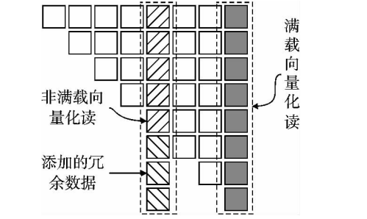
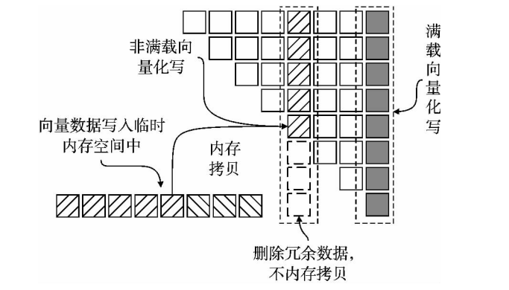
循环倾斜

Slide 6
循环倾斜
三层嵌套的循环倾斜
N=16,M=64,L=64;
for (i = 2; i < N + 1; i++) {
for (j = 2; j < M + 1; j++) {
for (k = 1; k < L; k++) {
A[i][j][k] = A[i][j - 1][k] + A[i - 1][j][k];
B[i][j][k + 1] = B[i][j][k] + A[i][j][k];
}
}
}
for (i = 2; i < N + 1; i++) {
for (j = 2; j < M + 1; j++) {
for (k = i + j + 1; k < i + j + L; k++) {
A[i][j][k - i - j] = A[i][j - 1][k - i - j] + A[i - 1][j][k - i - j];
B[i][j][k - i - j + 1] = B[i][j][k - i - j] + A[i][j][k - i - j];
}
}
}
循环倾斜
for (k = 2; k < M+L ; k++)
for (i = max(1, k - M - L - 1); i < min(N , k + L -2); i++)
for (j = max(1, k - i - L); j < min(M , k + i - 1); j++) {
A[i][j][k - i - j] = A[i][j - 1][k - i - j] + A[i - 1][j][k - i - j];
B[i][j][k - i - j] = B[i][j][k - i - j] + A[i][j][k - i - j];
}
循环交换

Slide 7
分享完毕，感谢聆听！
参考文献：
[1] Optimizing Compilers for Modern Architectures: A Dependence-Based Approach [Book Review][J]. Computer,2002,35(4).
[2] 多面体编译理论与深度学习实践.赵捷，李宝亮.清华大学出版社.2022.
[3] 陈华军,王琦,洪超等.基于全局数据重组的循环倾斜优化[J].计算机与现代化,2017,No.262(06):45-49.

